Slide 1
Towards Crafting Text Adversarial Samples 创造文本对抗性样本
小组人员：刘世一 侯瑞 翟溪林 张家晨 王壮 王泽鹏 刘俊林
指导老师：袁开国
汇报日期：2021.11.29

Slide 2
01
简介

Slide 3
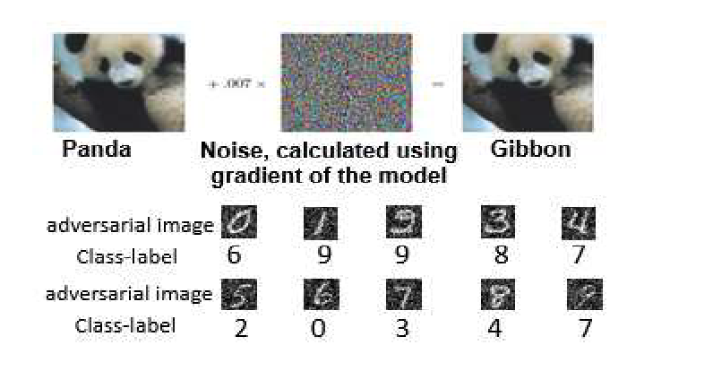
总体介绍
本文的工作是提出了一种制作对抗性文本样本的新方法。
对抗性样本：经过战略性修改的样本，它制作的目的是欺骗分类器。
在合成对抗性样本的领域中，大多数先前的工作都与图像数据有关。0到255范围内的任何值都可以解释为图像的有效像素。图像像素值的微小变化会生成有意义的图像，而且这种变化对人眼来说可以忽略不计。
图像领域的对抗性样本
在文本数据领域，样本很难修改或生成。Word2Vec方法是一种常用的文本样本数据预处理和特征提取方法，它可以将单词映射为向量。但在这里，任意改变后的向量很可能无法映射为词汇表中的有效单词。
生成对抗性文本样本还需要保持样本的语法与语法的一致性。

Slide 4
02
模型方法

Slide 5
参与
1，这部电影真好，治疗了我多年的失眠症
2，谈恋爱就是明明对方都长得跟猴儿似得，还整天担心对方被抢走。
3，不要让太多昨天占据你的今天！宁愿胖得精致，也不愿瘦得雷同。
4，虚心使人进步，骄傲使人落后。进步使人骄傲，落后使人心虚。
Notes:
对抗性样本 调整样本 骗过分类器， 高级黑 阴阳怪气
去年买了个表 QNMLGBD 韩红骂街
中文博大精深
英文表达比较准确 beautify

Slide 6
模型总结
该模型使用三种启发式算法去修改文本：
移除单词（removal of word）：上面算法提到的移除副词，因为副词起强调作用，而且对语法无影响。
增加单词（addition of word）:上面算法提到的把副词加到形容词前。
替换单词（replacement of word）:迭代地对每个单词进行修改，直到原始样本的标签被替换。这实际上是使用到了贪婪算法（greedy method），争取做最少的修改，同时最大程度地保留句子结构。

Slide 7
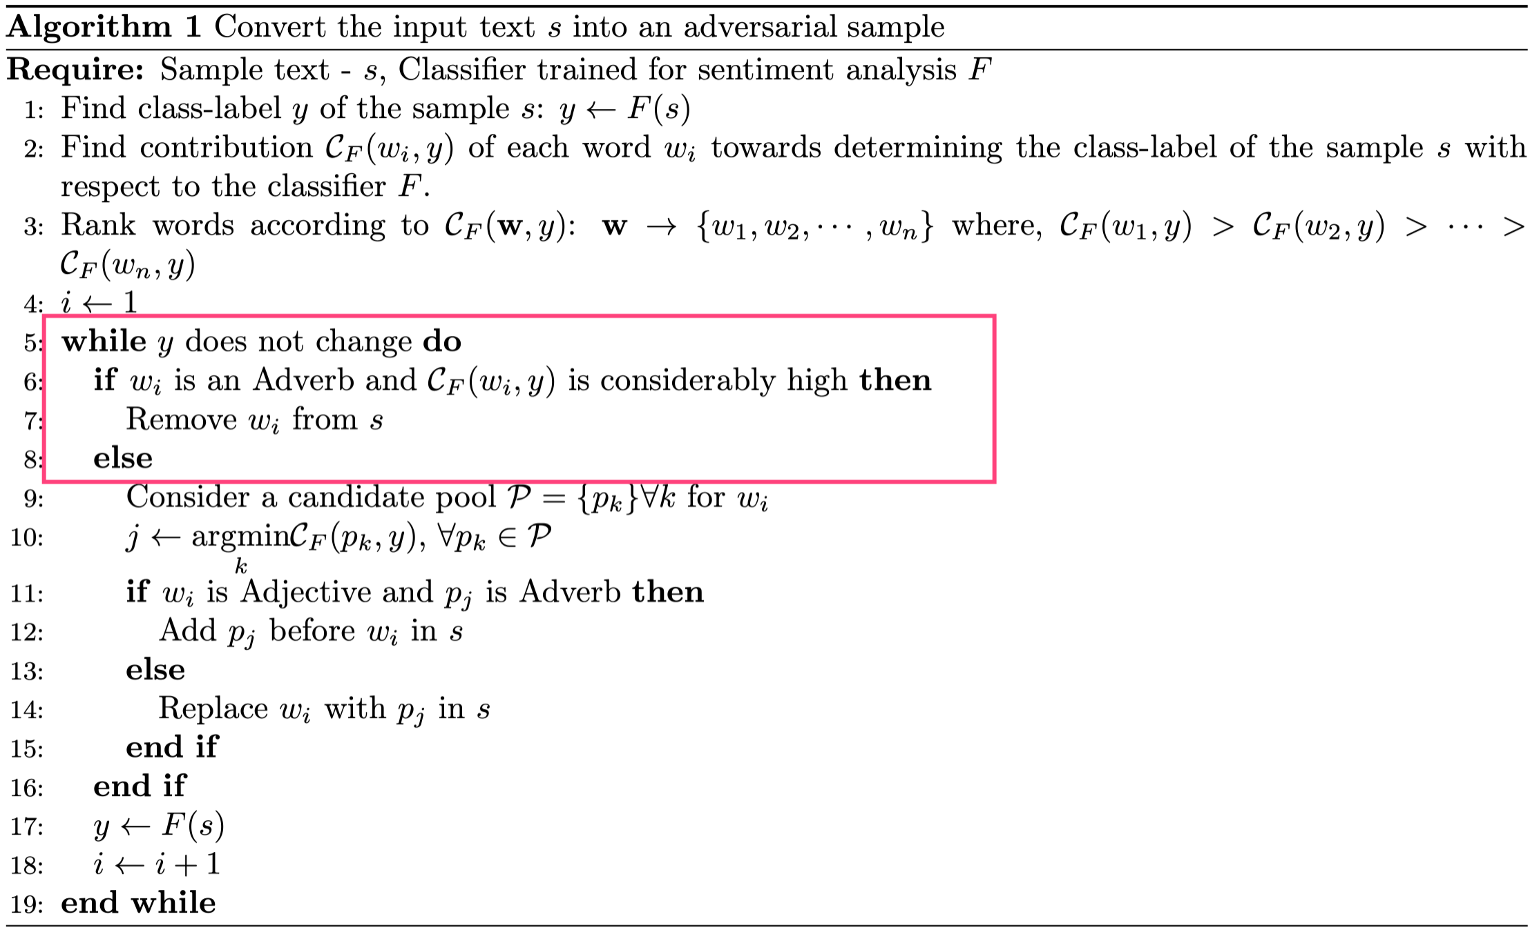
对抗样本生成
提出了三种不同的修改方法，将常规输入的内容改为对抗性样本。(i) 替换，(ii) 插入和(iii) 删除文本中的字。目标是通过最小的修改次数来改变样本的类别标签。
Notes:
计算每个单词对分类的贡献率，按从大到小排序。如果wi是个副词，且对分类贡献很大，那么删掉它；假设有一个对于wi的候选池，计算候选池中选择使贡献最小的单词pj。如果wi是个形容词且pj是个副词，那么把pj加到wi后面；否则用pj取代wi。

Slide 8
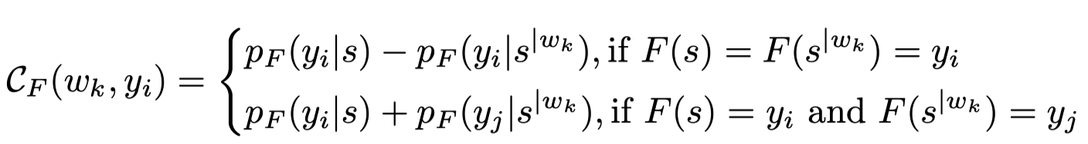




每个单词对确定类标签的贡献
一个单词有高贡献是指去掉它后文本将被分为当前类的概率大幅减小。所以可以这样计算贡献值：
其中是文本被分为 的后验概率， 代表没有这个关键字
文中提到对于大多数文本来说，计算贡献 很费时，作者借鉴了FGSM的方法近似计算
[1] Goodfellow, Ian J., Jonathon Shlens, and Christian Szegedy. "Explaining and harnessing adversarial examples." arXiv preprint arXiv:1412.6572 (2014)
Notes:
yi是包含单词wk的句子s的真实类别，J是分类器F的代价函数。等号右边 表示在输入s中要做的调整，以便在训练中获得最小的代价函数，它是确定每个特征对特定分类器F的重要性的好方法。

Slide 9
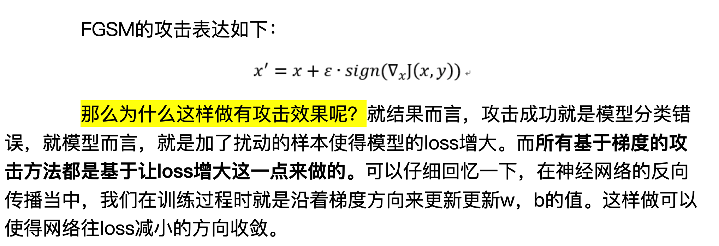

计算每个单词对确定类标签的贡献
那么现在我们既然是要使得loss增大，而模型的网络系数又固定不变，唯一可以改变的就是输入

Slide 10
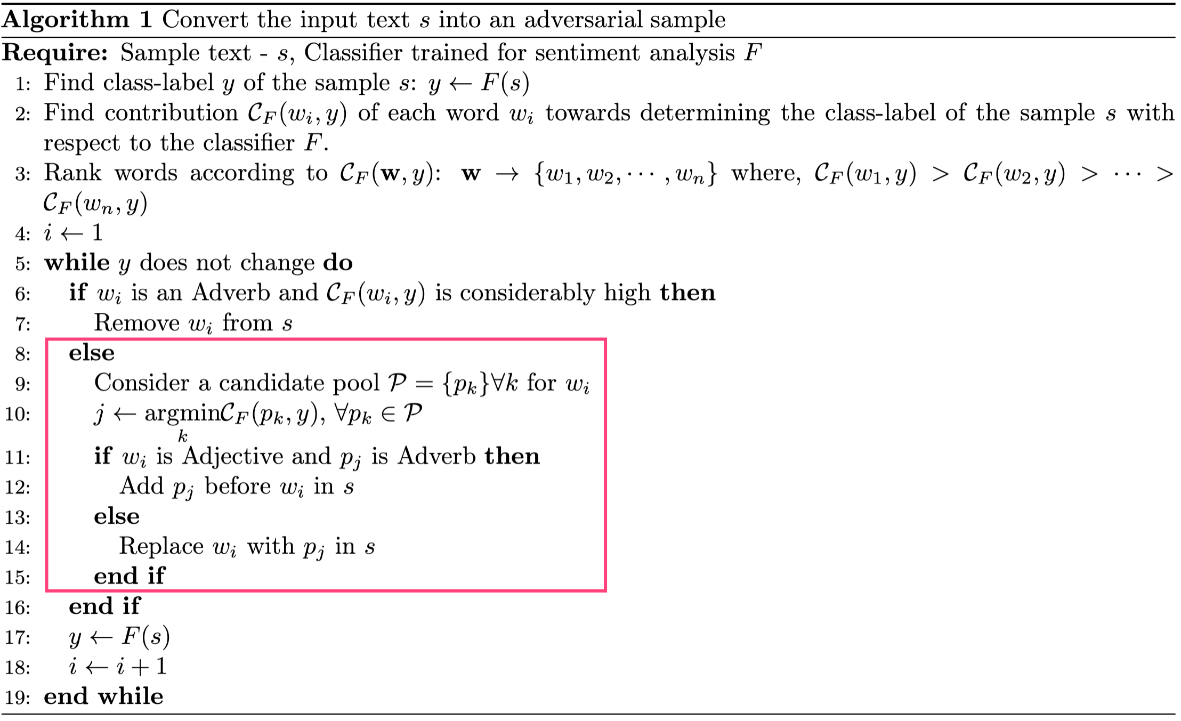
对抗样本生成
提出了三种不同的修改方法，将常规输入的内容改为对抗性样本。(i) 替换，(ii) 插入和(iii) 删除文本中的字。目标是通过最小的修改次数来改变样本的类别标签。
Notes:
计算每个单词对分类的贡献率，按从大到小排序。如果wi是个副词，且对分类贡献很大，那么删掉它；假设有一个对于wi的候选池，计算候选池中选择使贡献最小的单词pj。如果wi是个形容词且pj是个副词，那么把pj加到wi后面；否则用pj取代wi。

Slide 11

为示例文本中的每个单词构建候选池
同义语与拼写错误（synonyms and typos）：对于每个单词，都建立候选池，里面包含了可以替换当前词的词语。比如good可以被换为nice、decent等等。由于拼写错误太显眼，而且出现太多不好，所以约定拼写错误都是有效词汇，比如good的是god、goods等等，都是有效得英语词汇。
特定类型的关键词（genre specific keywords）：特定关键词是指在一类电影中被作为积极评价词，但在另一类电影中被作为负面评价词的单词。这些关键字通过在语料库中考虑词频(tf)来捕捉类的特征。如果这个单词在某一类的评价中出现的频率很高，但在另一类中频率很低，那么它就具有区分性。
Notes:
（二分问题）让δi来表示第i类的特色关键词集。由于我们要处理的是两类问题，让第1类和第2类的特色词集分别表示为δ1和δ2。现在，为了考虑子类别或体裁信息，我们将分别从属于每个体裁的文本中考虑两个类别的特色词集。让这些集合表示为δ1,k和δ2,k，用于特定体裁k的两类样本。
例子：好评和差评，δ1就是那些在好评里出现次数多的词，δ2是那些在差评里出现多的词，（k 就是指体裁，比如影评、推特评论、购物评价）。

Slide 12
03
实验结果

Slide 13
评价指标
1、分类的精确度。
2、原始样本和相应的受污染样本之间的语义相似性。相似度分数越低，说明原始样本和修改样本的语义差异较大，实际意义低。
3、为了获得对抗样本而发生的变化的数量。
与图像不同，文本示例可能不总是可转换为对应的文本。这是由于为了使构建的文本有意义，在制作过程中加入了约束条件。
Notes:
2、原始样本和相应的受污染样本之间的语义相似性。相似度分数越低，说明原始样本和修改样本的语义差异较大，实际意义低。
3、表明那些对类别标签的确定有很大贡献的单词(cf (w, y)值高的单词，在制作过程中被早期检测和替换

Slide 14
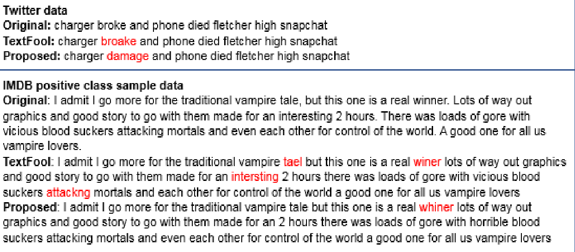
示例

Slide 15
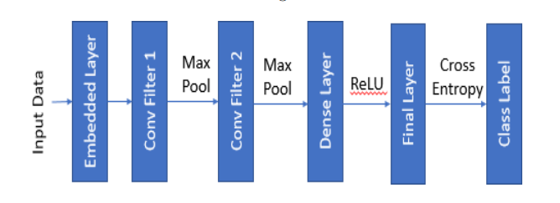
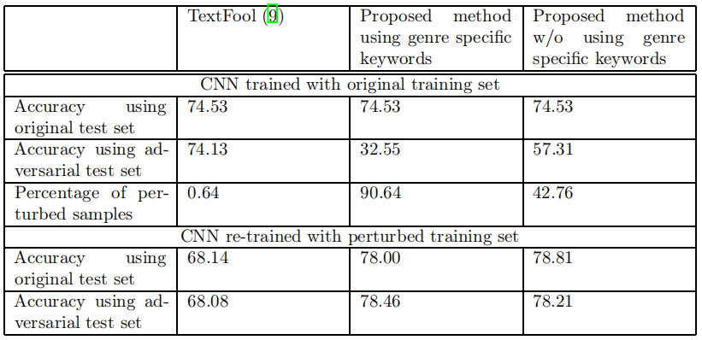
IMDB电影影评情绪分析
数据预处理和特征提取
分类器的使用
用于IMDB电影评论数据集情绪分类的CNN体系结构。
实验结果
在IMDB电影评论数据集上的性能结果。
Notes:
表格介绍：
TextFool 是现有的生成对抗文本的算法，用于与本文算法做对比
Proposed method using genre specific keywords：提出的方法使用特定的关键字
Proposed method w/o using genre specific keywords：提出的方法使用特定的关键字
实验过程就是使用原始文本和生成的对抗文本训练分类器 ，然后分别使用原始测试文本和对抗性文本进行测试
Percentage of per-turbed samples 受干扰地百分比，即生成对抗文本地成功率
含特定类型的关键字肯定会提高样品制作的质量。

Slide 16
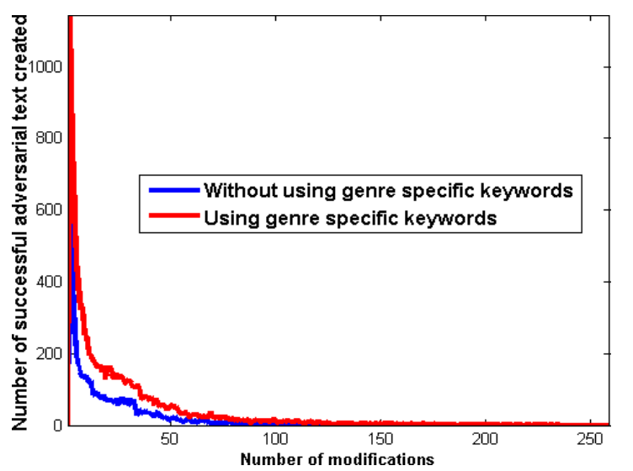
评价指标
右图显示了在IMDB电影评论数据集中使用类型特定关键字的文本样本(i)有(红色曲线)和(ii)没有(蓝色曲线)时产生的对抗样本数量与发生的变化数量。
Notes:
在所做的改变数量相同的情况下(红色曲线总是高于蓝色曲线)，当我们使用特定类型的关键字来创建对抗样本时，产生的污染样本数量比使用特定类型的关键字时要多，

Slide 17
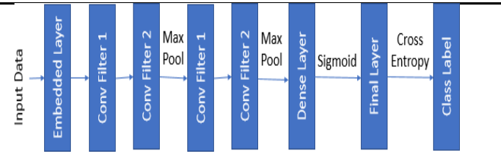
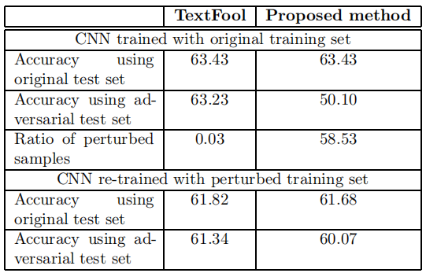
基于Twitter数据的性别预测
数据预处理和特征提取
分类器的使用
用于推特性别分类数据集的CNN的架构。
实验结果
在推特性别分类数据集上的性能结果。
Notes:
数据集包含来自男性和女性用户的关于各种主题的twitter评论，其任务是通过查看tweet数据来预测性别。
本文方法不仅能够产生大量的对抗性样本，而且它们在语义意义上也接近于它们的原始形式。

Slide 18
04
结论及改进

Slide 19

结论及改进
本文描述了一种通过修改输入文本创建对抗样本的方法。与图像不同，在文本中，在进行修改步骤时必须满足许多条件，以确保保留文本示例的语义和语法。在本文中，每次考虑每个词，以贪婪的方式选择最合适的修改。
方向一：考虑文本示例中的每个句子并进行修改，基于语义分析，进行修改。
方向二：替换词的选择：基于词向量相似度、同义词、义原、语言模型分数等

